Slide 1
ALIENASI KEKUASAAN MPR DALAM PRAKTIK PENYELENGGARAAN NEGARA
Diskursus Dialektik Mengenai Tindakan atau Kebijakan Negara
Terhadap Kedudukan dan Kekuasaan MPR di Bawah UUD NRI Tahun 1945
Prof. Dr. Widodo Ekatjahjana, S.H.,M.Hum.

Slide 2
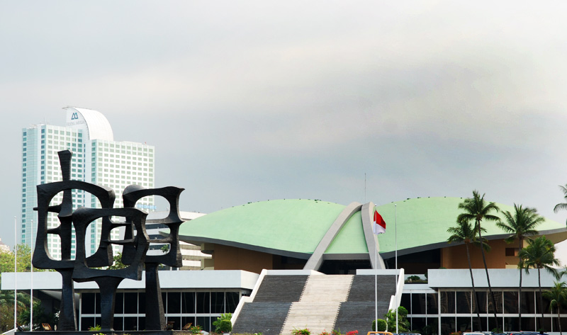
Alienasi Kekuasaan MPR adalah suatu perbuatan / tindakan atau kebijakan negara yang ditetapkan oleh badan-badan negara (staatsorgaan) terhadap kedudukan dan kekuasaan MPR dalam praktik penyelenggaraan negara.

Slide 3
Alienasi kekuasaan MPR dapat terjadi karena 2 (dua) hal. Pertama, MPR yang melakukan tindakan mengalienasi kekuasaannya sendiri. Ini yang disebut dengan alienasi otonom; dan Kedua, tindakan atau kebijakan alienasi itu dilakukan oleh lembaga-lembaga negara lainnya terhadap kekuasaan MPR. Ini yang disebut dengan alienasi penetratif.

Slide 4
Bagaimana alienasi kekuasaan MPR itu dapat terjadi ?
Orde Lama
Mengangkat Presiden Seumur Hidup
Orde Baru
Mengangkat Presiden berkali-kali ( Seumur Hidup )
Mengeluarkan Ketetapan MPR No. I/MPR/1983
yang menyatakan tidak berkehendak untuk
mengubah Undang-Undang Dasar

Slide 5
MPR sebagai Lembaga Negara Tertinggi Perubahan terhadap ketentuan Pasal 1 ayat (2) Undang-Undang Dasar 1945 itu seringkali diinterpretasikan, bahwa MPR bukan lagi sebagai lembaga negara tertinggi. Pandangan seperti ini sebenarnya kurang tepat

Slide 6
Alasan pertama, sebenarnya konsep lembaga negara tertinggi berbeda dengan konsep pemegang dan pelaksana kedaulatan rakyat yang tertinggi.

Slide 7
Alasan Kedua, secara substansiil tidak ada korelasinya pengaturan tentang MPR sebagai pemegang dan pelaksana kedaulatan rakyat yang tertinggi dengan pengaturan tentang MPR sebagai lembaga negara tertinggi.

Slide 8
Alasan Ketiga, adalah pengakuan konstitusi atau UUD tentang kekuasaan atau kewenangan MPR sebagaimana hal tersebut diatur dalam Pasal 3 juncto Pasal 37 UUD NRI Tahun 1945, yakni mengubah dan menetapkan Undang Undang Dasar.

Slide 9
Contoh Alienasi :

Slide 10
Alienasi kekuasaan MPR yang bersifat penetratif

Slide 11
1.Alienasi kekuasaan MPR melalui Peraturan Mahkamah Konstitusi (PMK) Nomor: 06/PMK/2005 2. Alienasi Alienasi kekuasaan MPR melalui UU No. 12 Tahun 2011

Slide 12
Secara teoretis, terdapat 2 (dua) Justifikasi alienasi kekuasaan 1. Adanya intent atau consent 2. Memenuhi Asas Logikal

Slide 13
Pertama, adalah alienasi kekuasaan yang bersumber dari kemauan lembaga negara yang kekuasaannya dialienasi. Bentuk alienasi ini disebut dengan intent alienation

Slide 14
kedua, alienasi kekuasaan yang dilakukan oleh lembaga-lembaga negara lain atau di luar lembaga negara yang kekuasaannya dialienasi. Bentuk alienasi ini yang disebut dengan consent alienation.

Slide 15
praktik alienasi kekuasaan MPR ini sudah barang tentu akan mengganggu sistem penyelenggaraan negara di bawah UUD NRI Tahun 1945

Slide 16
Mengapa?

Slide 17
Pertama, karena praktik alienasi kekuasaan MPR itu menyebabkan kedudukan dan kekuasaan MPR menjadi lemah, ambigu dan tidak jelas.

Slide 18
Kedua, karena praktik alienasi kekuasaan MPR itu membawa praktik bernegara kita pada situasi yang inkonsisten atau ambivalen

Slide 19
Ketiga, praktik alienasi kekuasaan MPR itu sesungguhnya merupakan bentuk pengingkaran sekaligus penyimpangan terhadap kekuasaan konstitusional MPR

Slide 20
Demikian orasi ilmiah yang dapat saya sampaikan Terima Kasih

